Slide 1
早晨財經速解讀 — 市場分析報告
台積電條款 買盤剛啟動｜外資賣超500億 股市卻創4萬新高
台股盤中40,194點歷史新高 | 投信需1-3月進場 | 費半估值60倍均值回歸
標普500&那指齊創新高 | 金管會五箭亞資中心7月全台落地 | IPO下半年搶錢1,600億
2026 年 4 月 28 日
早晨財經速解讀 — 2026.04.28 綜合分析

Slide 2
目錄 CONTENTS
早晨財經速解讀
2026.04.28 台積電條款+台股4萬+費半整理+金管會五箭+IPO搶錢
2026.04.28
01
02
03
04
市場總覽
台積電條款
台灣金融
投資策略
台股衝破4萬點 外資賣500億仍創高 一個人的50現象
散戶先搶、投信待進 1,500-2,000億流入 3個月進場時程
景氣紅燈39分 富豪客戶+72% 金管會五箭全台落地
擁擠交易部署 IPO搶錢應對 後市觀察重點
早晨財經速解讀 — 2026.04.28 市場分析報告
2 / 20

Slide 3
01
PART ONE.
市場總覽 — 台股衝破4萬點
盤中40,194歷史新高 | 外資賣500億 內資撐盤 | 標普&那指創新高

Slide 4
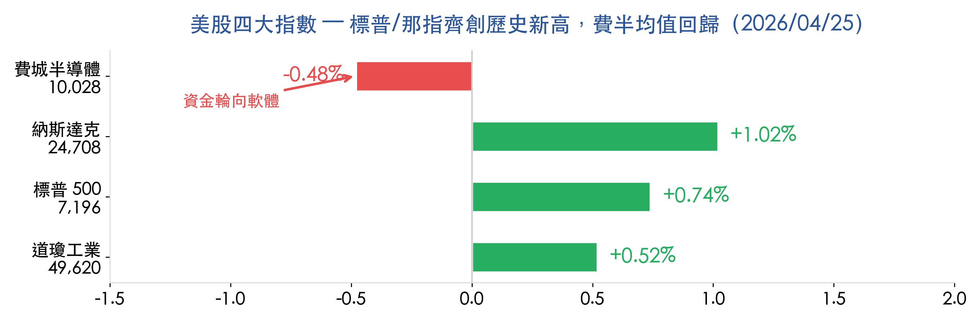
美股四大指數 — 標普/那指創新高，費半均值回歸
早晨財經速解讀
2026/04/25 — 標普+0.74% 那指+1.02% 費半-0.48%（估值60倍整理）
2026.04.28
道瓊工業
標普 500
納斯達克
費城半導體
49,620
7,196
24,708
10,028
+252 pt（+0.52%）
+53 pt（+0.74%）
+249 pt（+1.02%）
-49 pt（-0.48%）
早晨財經速解讀 — 2026.04.28 市場分析報告
4 / 20

Slide 5
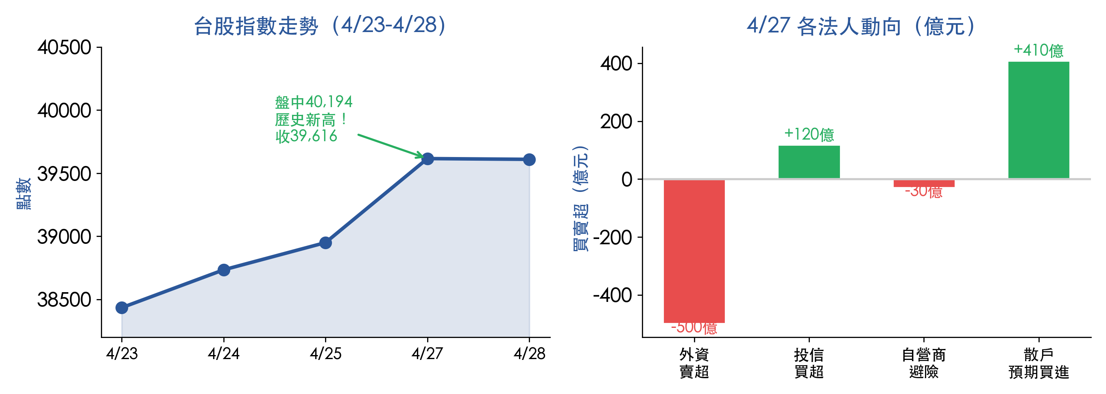
台股衝破4萬點 — 歷史新高，但結構不健康
早晨財經速解讀
4/27 盤中40,194歷史新高 | 收39,616(+684pt) | 外資賣500億 | 1,300檔下跌
2026.04.28
4萬點的真相
盤中40,194點 → 歷史新高
收盤39,616（+684pt）日K收黑
外資賣超500億（數字大）
投信買超百億（主力撐盤）
尾盤600億元賣壓壓回
1,300檔下跌 = 一個人的50
今年第31次創歷史新高
三股力量共振的結果
① 台積電條款預期效應：散戶搶先投信進場 → 推升台積電 → 指數被拉上4萬
② ETF定期扣款：每月固定資金流入撐盤 ③ 政策鬆綁：金管會持續開大門
早晨財經速解讀 — 2026.04.28 市場分析報告
5 / 20

Slide 6
02
PART TWO.
台積電條款 — 散戶先行，投信待動
1,500-2,000億流入預估 | 投信需1-3個月 | 散戶是先行部隊

Slide 7
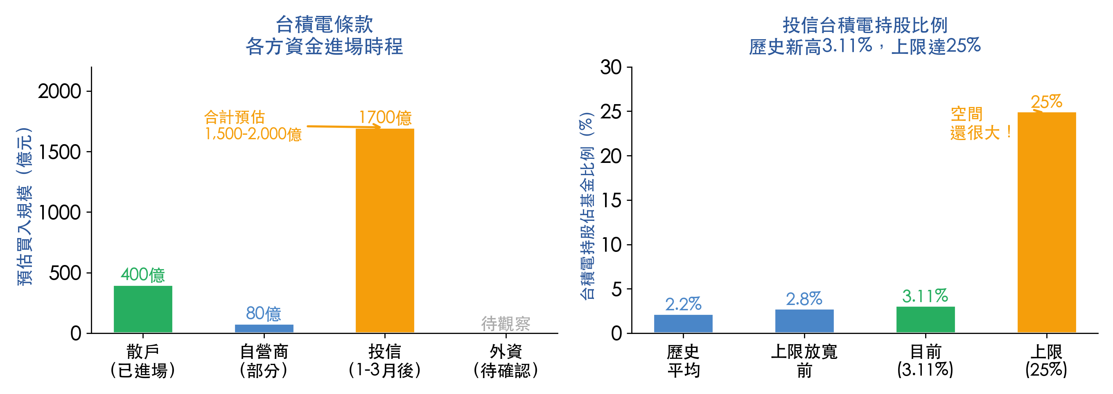
台積電條款：買盤剛啟動，大部隊還沒進場
早晨財經速解讀
投信持股3.11%歷史新高 | 契約修改→董事會→主管機關：至少1-3個月
2026.04.28
台積電條款三階段
第一階段（現在）：散戶搶先
「我知道你要買，我先買給你」
預期交易推升急漲行情
第二階段（1-3個月後）：投信進場
需修改契約→董事會通過
→報主管機關審核
第三階段（待確認）：外資觀察
新台幣同步走強是外資訊號
一度突破31.4元（兩月新高）
早晨財經速解讀 — 2026.04.28 市場分析報告
7 / 20

Slide 8
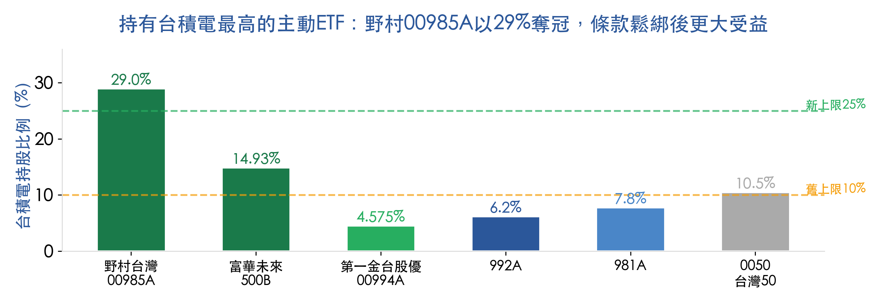
主動ETF台積電持股排行 — 條款鬆綁後誰受益最大
早晨財經速解讀
野村00985A持股29% | 舊上限10% | 新上限25% | ETF永動機現象消失
2026.04.28
持股上限鬆綁效應
野村00985A：29%（已超新上限）
→ 已超過25%，須關注調整
持股10-25%的ETF最受益
可直接增持至25%上限
ETF永動機消失
以前台積超10%→被迫買0050
現在可直接配置台積電
今年主動ETF表現（YTD）
994A +65% | 981A +64% | 992A +62% ← 持股集中AI/台積電，貝塔值放大效應
主動ETF均值+44% vs 大盤+25%。風水輪流轉：高股息→全市值→主動型，每年都有新主流
早晨財經速解讀 — 2026.04.28 市場分析報告
8 / 20

Slide 9
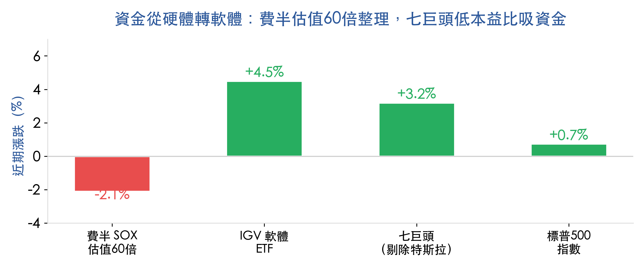
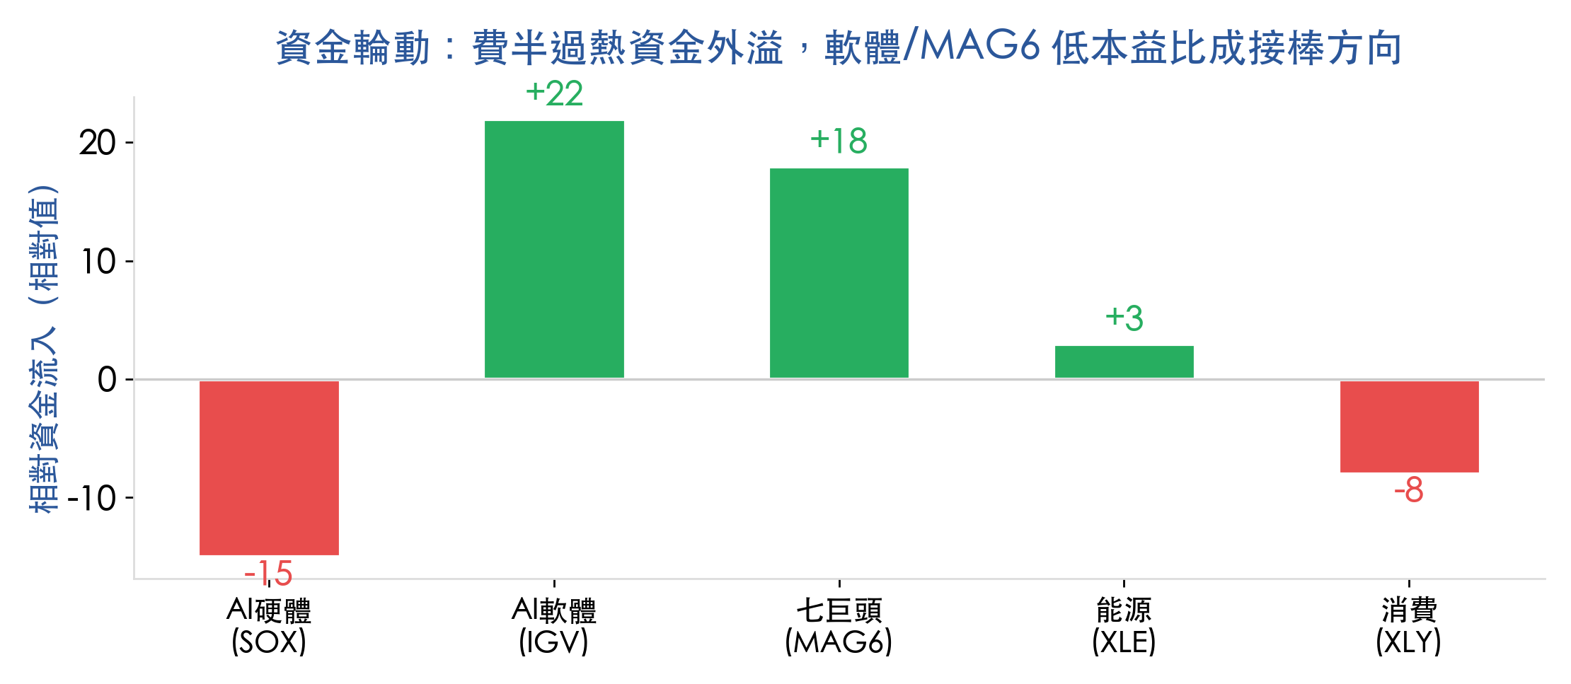
資金輪動 — 費半均值回歸，資金轉向軟體/MAG6
早晨財經速解讀
費半估值60倍 | 七巨頭（剔除特斯拉）低於5年均值 | 下半年財報季觸媒
2026.04.28
輪動邏輯解析
費半現況：估值60倍
連18天上漲 = 籌碼擁擠
最佳出路：盤整讓時間消化
七巨頭機會：低本益比
Alphabet/微軟/Amazon/Meta
低於5年平均本益比
陸續公布業績 = 觸媒
整體標普500：均值24倍
合理不貴，資金仍充足
YTD標普500 +5.1%
伊朗戰事跌幅僅7.1%
遠小於2025關稅戰15%+
早晨財經速解讀 — 2026.04.28 市場分析報告
9 / 20

Slide 10
03
PART THREE.
台灣金融 — 全面升溫
景氣紅燈39分 | 富豪客戶+72% | 金管會五箭亞資中心全台落地

Slide 11
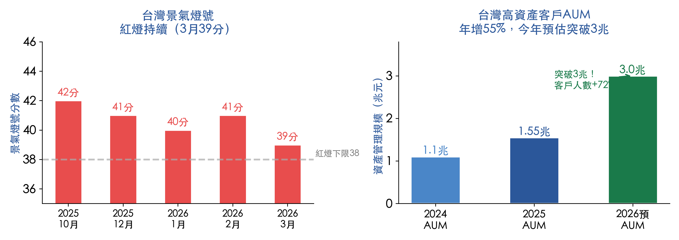
台灣景氣 & 財富效應 — 高檔紅燈 + 富豪暴增
早晨財經速解讀
3月景氣39分紅燈 | 高資產客戶+72% | AUM 2.4兆 | 財富效應擴大消費
2026.04.28
台灣財富效應全面擴散
景氣：3月39分，高檔紅燈
高資產客戶：23,000人
年增幅72%！「科技新貴暴發」
AUM 2.4兆，年增55%
今年預估突破3兆
存款比例仍42%（解定存空間大）
MSCI台灣PB比5.2倍
極端值+4標準差
但ROE也突破20%（2標準差）
早晨財經速解讀 — 2026.04.28 市場分析報告
11 / 20

Slide 12
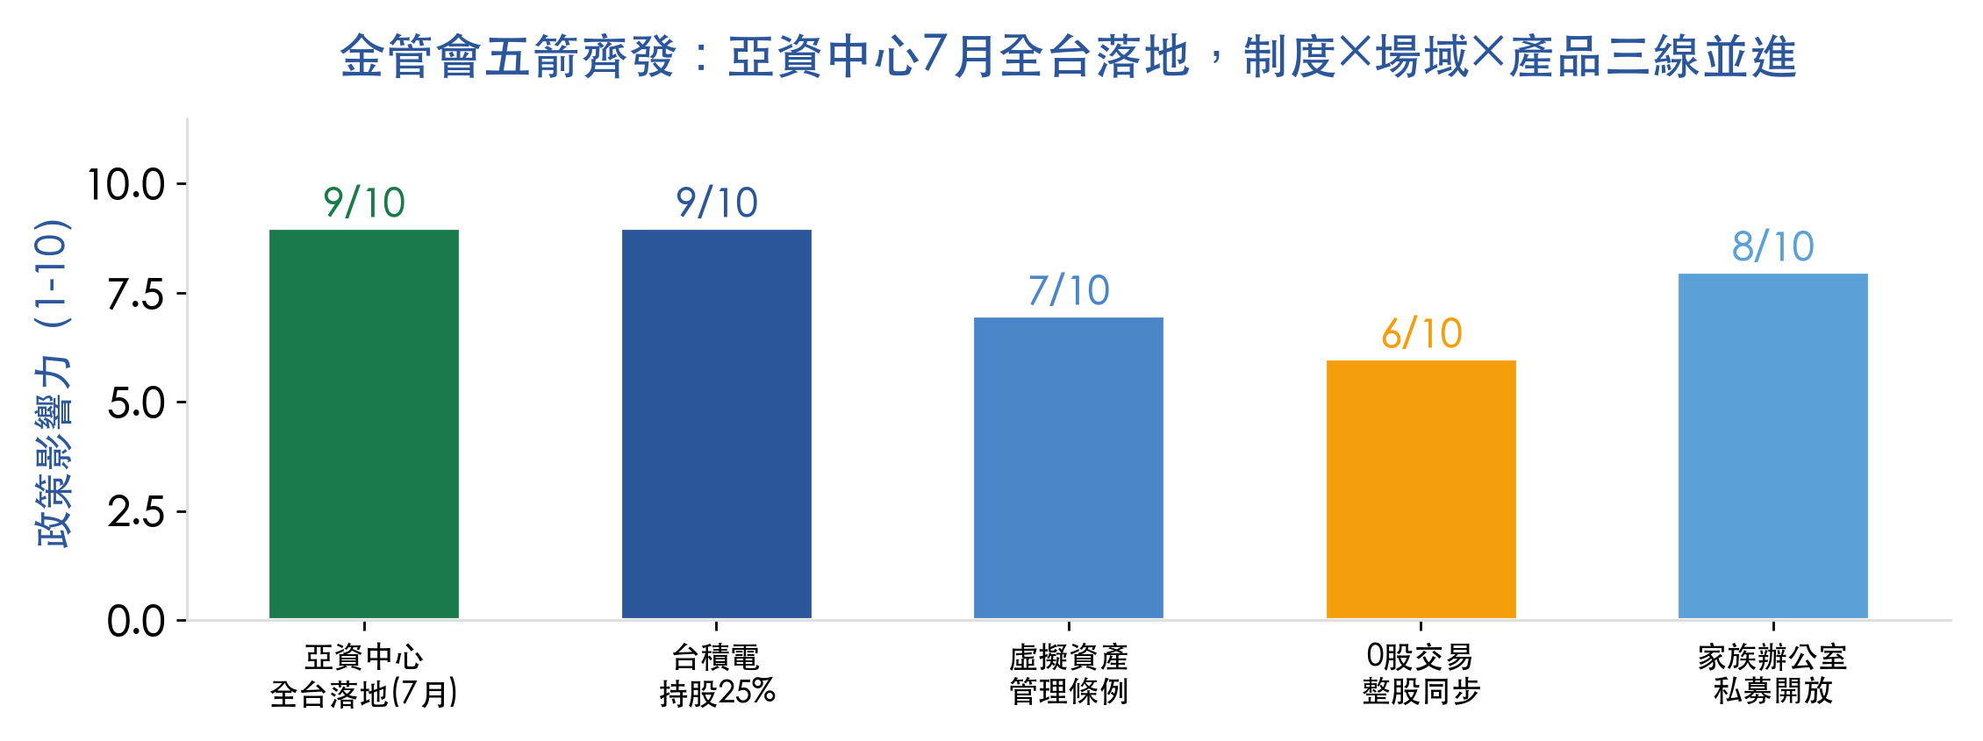
金管會五箭齊發 — 亞資中心7月全台落地
早晨財經速解讀
全齡金融×信任金融×亞資中心×國際資本×三軌金融 | 從踩剎車→踩油門
2026.04.28
金管會五箭重點
① 亞資中心全台落地（7月）
高雄試辦一年→全國推廣
高雄20家銀行，AUM 3,700億
② 虛擬資產管理條例（下半年）
台版穩定幣架構啟動
泰達/Circle等國際業者可拿牌
③ 台灣全球自由度第5名
79.8分，前面是新/瑞/愛/澳
KPI = 鬆綁了多少法規：金融市場發展創新處
金管會設立專屬部門，彭主委每月親自盯「鬆綁進度」，從查違規→找機會，台灣金融業從特許產業→國家產業引擎
0股交易2027年整股同步開盤 | 家族辦公室/境外私募 優先放行 | TISA長期投資帳戶建立
早晨財經速解讀 — 2026.04.28 市場分析報告
12 / 20

Slide 13
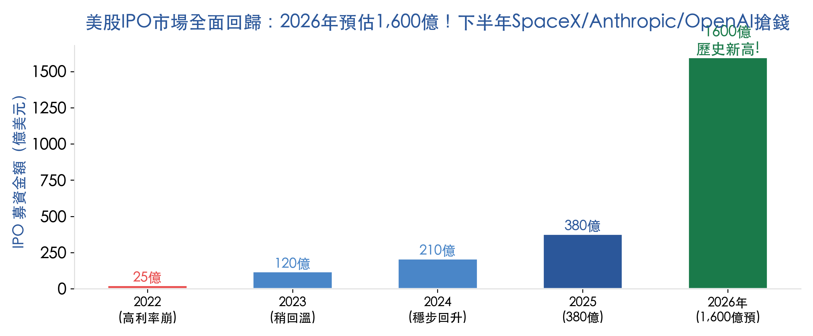
IPO市場：2026年1,600億歷史新高，下半年搶錢大作戰
早晨財經速解讀
SpaceX/Anthropic/OpenAI | 目前僅募140-150億 | 資金胃納量考驗
2026.04.28
IPO搶錢大作戰
2026全年預估：1,600億
YTD已募：僅140-150億
→ 後面還有1,450億要搶！
主角：SpaceX（最受期待）
Anthropic、OpenAI 待定
→ 市場從防禦→成長敘事
核心問題：資金胃納量？
股價漲 + IPO搶錢 能並存？
美台市場解定存浪潮：資金量充沛
不只台股游資多，美股也是大量解定存湧入。解定存→股市＋IPO，資金鏈條完整。關鍵是下半年資金夠不夠一邊撐行情一邊被IPO吸走
→ 台股遊資估算：若存款42%的高資產客戶每降1%，流入量達240億，對台股影響不可忽視
早晨財經速解讀 — 2026.04.28 市場分析報告
13 / 20

Slide 14
04
PART FOUR.
投資策略 — 擁擠交易中的部署
台積電條款分批進場 | 外資觀察 | 財富效應評估 | 風險矩陣

Slide 15
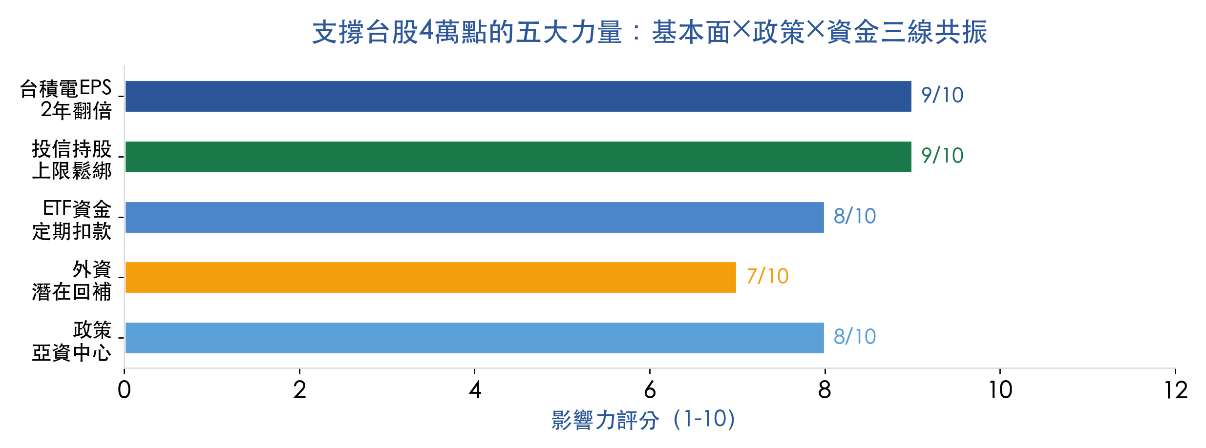
台股4萬點的五大支撐力量
早晨財經速解讀
台積電EPS 2年翻倍 | 投信持股上限 | ETF扣款 | 外資潛力 | 金管會政策
2026.04.28
三根柱子：難以鬆動
① 權值股EPS
台積電EPS 1,300→2,200（2年翻倍）
高盛被迫上調目標價
② ETF資金
下個月突然不扣款？不可能
每月固定流入是壓艙石
③ 政策鬆綁
突然緊縮？幾乎不可能
亞資中心才剛要全台落地
早晨財經速解讀 — 2026.04.28 市場分析報告
15 / 20

Slide 16
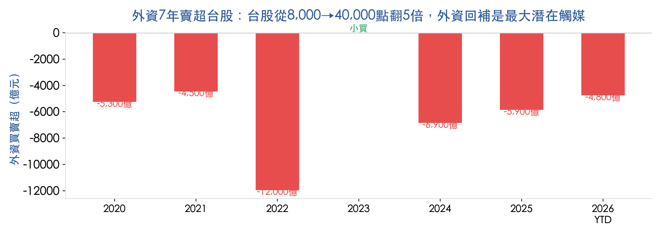
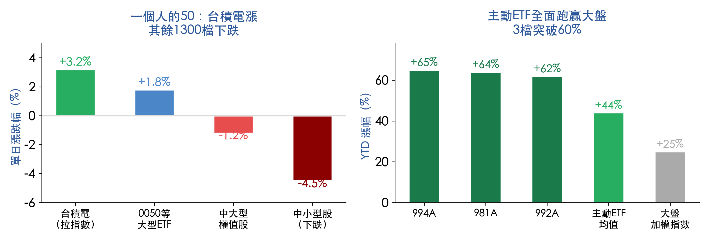
扶積滅洋 — 外資7年賣台股，台股翻5倍
早晨財經速解讀
2020-2026 外資有6年賣超 | 台股8,000→40,000 | 外資回補是最大上行觸媒
2026.04.28
內資主導的結構性牛市
外資賣超≠台股不漲：7年6賣，台股翻5倍。內資ETF扣款+主動型ETF+台積電條款 = 強大內生動力
外資觀察指標：新台幣匯率突破31.4元（兩月新高） = 外資有流入機會，股匯雙漲是最強訊號
早晨財經速解讀 — 2026.04.28 市場分析報告
16 / 20

Slide 17
05
PART FIVE.
投資策略總結 — 2026.04.28 操作建議
台積電條款分批布局 | 費半整理期策略 | 後市觀察重點

Slide 18
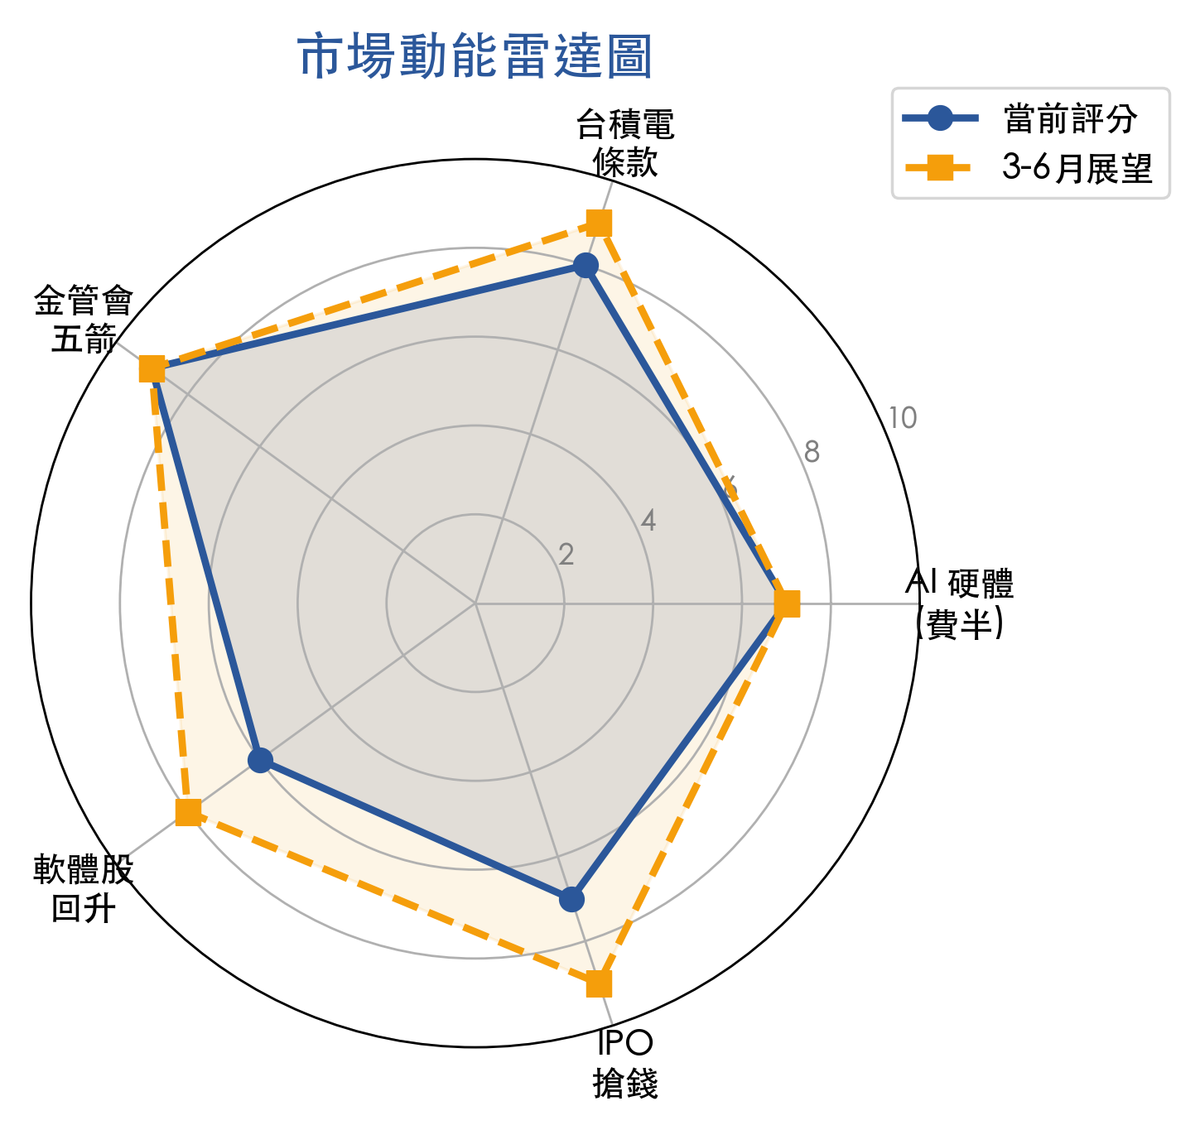
產業動能雷達 & 配置建議
早晨財經速解讀
AI硬體整理等待 | 台積電條款分批進場 | 外資觀察是關鍵
2026.04.28
積極型配置建議
台積電/相關ETF 30%（條款效應，分批布局）
主動型ETF 25%（994A/981A/992A 持續跑贏）
現金 25%（等待投信真正進場確認信號）
軟體股/MAG6 10%（低本益比財報季觸媒）
穩健型配置建議
現金 40%（高PB 5.2倍，等確認訊號）
台積電/大型ETF 25%（0050/主動型）
防禦型資產 15%（債券/黃金）
其他 10%
注意：台股日K收黑 + 尾盤600億賣壓
早晨財經速解讀 — 2026.04.28 市場分析報告
18 / 20

Slide 19
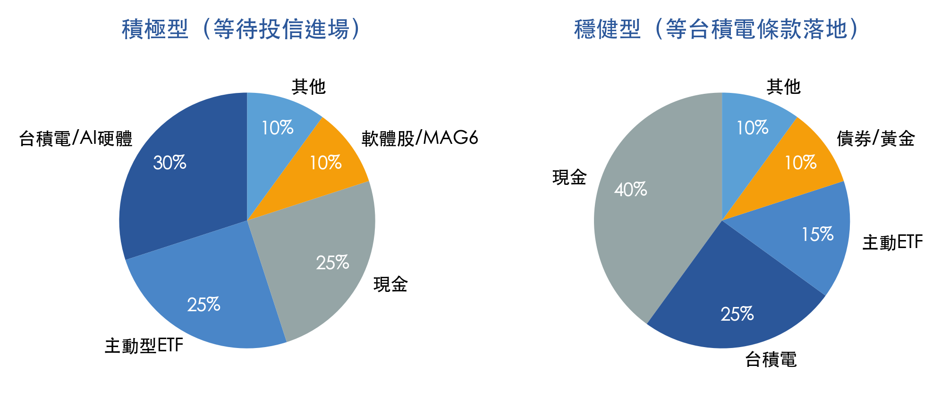
資產配置圖解 & 後市觀察重點
早晨財經速解讀
2026.04.28 — 台積電條款買盤剛啟動，分批進場勝於追高
2026.04.28
後市觀察重點
1. 投信何時真正進場？
契約修改→董事會→主管機關
2. 新台幣是否持續走強？
匯率強 = 外資流入訊號
3. 七巨頭財報週結果
軟體資金能否接棒硬體
4. ETF贖回潮是否出現
贖回潮 = 本輪系統性壓力
核心策略總結
台積電條款：散戶先行，投信1-3個月後才真正進場。分批布局優於追高。ETF贖回潮未出現前，多頭格局持續
外資賣500億台股仍創高 = 內資力量強大。新台幣走強是外資回補前兆，是最大上行觸媒
早晨財經速解讀 — 2026.04.28 市場分析報告
19 / 20

Slide 20
2026.04.28 重點回顧 & 後市展望
本集五大重點回顧
1. 台股衝破4萬點：4/27盤中40,194歷史新高，收39,616(+684pt)，日K收黑。外資賣500億，內資（投信+散戶）撐盤，1,300檔下跌
2. 台積電條款：買盤剛啟動。散戶先搶，投信需1-3個月（契約修改→董事會→主管機關）。預估1,500-2,000億陸續流入
3. 費半均值回歸：估值60倍，資金輪向七巨頭/軟體。標普500&那指齊創新高，YTD+5.1%，行情健康
4. 金管會五箭：亞資中心7月全台落地；虛擬資產管理條例下半年啟動；台灣全球自由度第5名
5. IPO搶錢大作戰：2026年預估1,600億歷史新高，SpaceX/Anthropic/OpenAI待下半年登場
後市觀察重點
投信台積電條款何時落地（關鍵時程）；新台幣匯率是否持續走強（外資回補前兆）
七巨頭財報週結果（軟體能否接棒費半）；ETF贖回潮是否出現（系統性風險指標）
IPO下半年資金胃納量；高雄亞資中心7月全台落地後實質進展
資料來源：早晨財經速解讀 | 分析日期：2026-04-28 | 本報告僅供參考，非投資建議

